Slide 1

Data Visualization with Python Matplotlib Beginner
Prepared By Ronny fahrudin

Slide 2

Objective Learning
NO | Pembahasan
1 | Memahami basic visualisasi dengan matplotlib
2 | Memahami data manipulation untuk visualisasi di Python (Pandas & Numpy)
3 | Memahami customisasi visualisasi di Python dengan Matplotlib
4 | Mau bertekad berlatih Membuat visualisasi dengan Python Matplotlib

Slide 3
Outlines
NO | Pembahasan | Page
1 | Apa dan Mengapa Matplotlib | 4
2 | Memahami datasets dan Data manipulation | 7
3 | Membuat Linechart | 12
4 | Customisasi Matplotlib | 15
5 | Multiple Line Plot | 26
6 | Membuat Pie Chart dan Bar Chart | 30
7 | Membuat Histogram dan Scatter Plot | 35

Slide 4


Apa dan Mengapa Matplotlib?

Slide 5
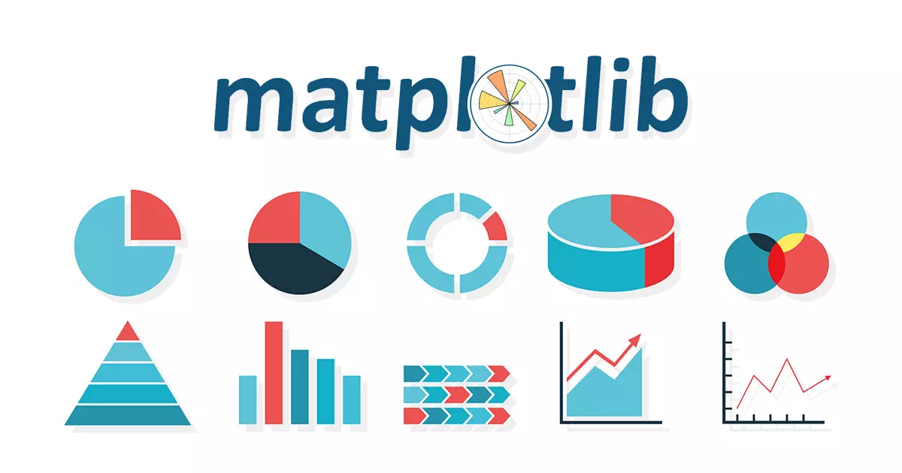
Apa itu Matplotlib?
Matplotlib adalah library yang comprehensive untuk membuat statis, animasi, and interactive visualizations dalam Python.
Matplotlib membuat hal-hal menjadi mudah
Matplotlib ini dikatakan sebagai basic visualisasi di Python

Slide 6
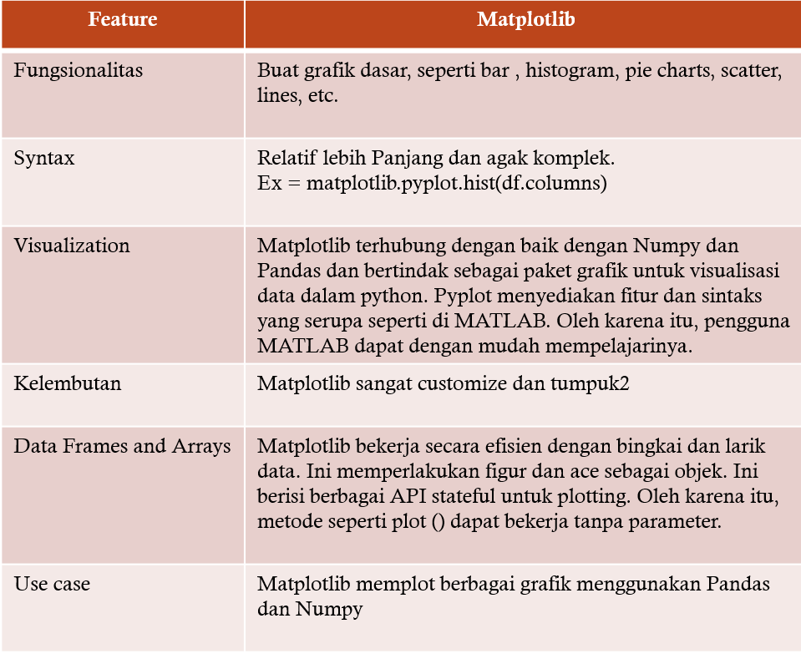
Mengapa Matplotlib?
Karena …

Slide 7

Memahami datasets dan data manipulation

Slide 8
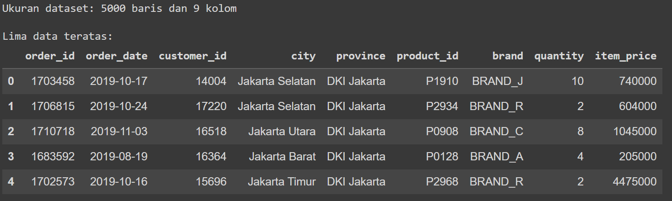
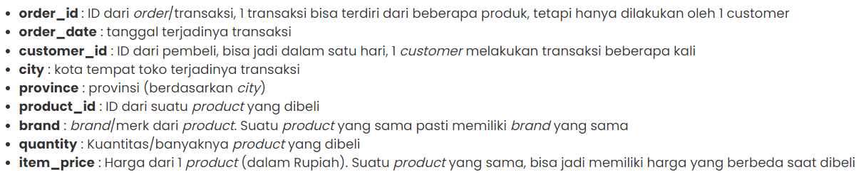
Overview Datasets

Slide 9
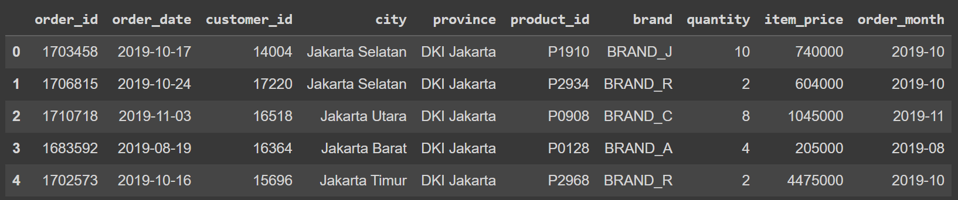
Menambahkan kolom order_month

Slide 10
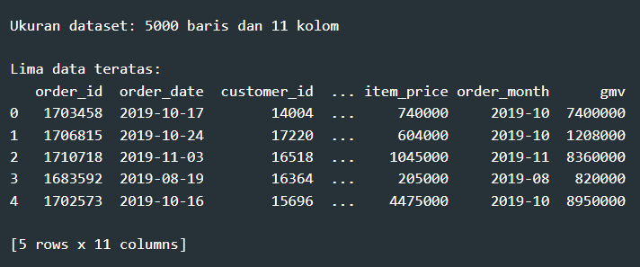
Menambahkan kolom
gmv

Slide 11
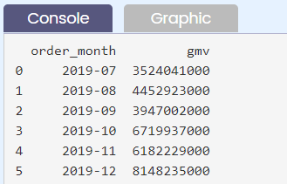
Groupby and Aggregat
Rumus groupby and aggeraget adalah:
Df.groupby(‘nama_colom’)[‘nama_kolom_yg_di_agg’].sum()

Slide 12
Membuat Linechart

Slide 13
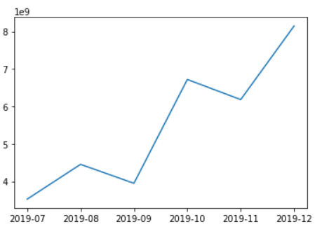
Line plot in Matplotlib
Dari hasil groupby kita buat lineplot:
plt.plot(df[‘kolom_x’], df[‘kolom_y’])
Merupakan bentuk dasar matplotlib untuk lineplot.

Slide 14
Line plot Langsung dengan pandas
Dari hasil groupby kita buat lineplot dengan method plot in pandas

Slide 15

Customisasi di Matplotlib

Slide 16
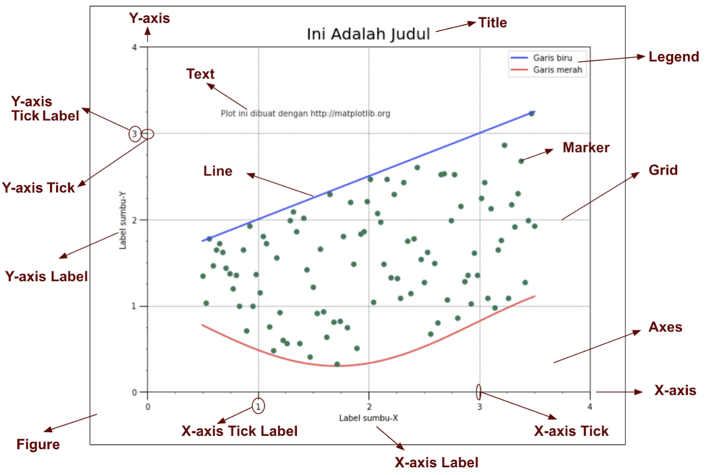
Anatomy dari Figure

Slide 17
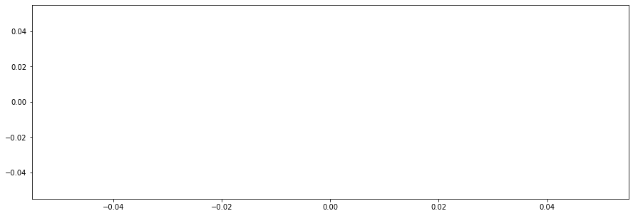
Set fugure size
Metod figure matplotlib
Parameter “figsize” diisi 15 as Panjang dan 5 as lebar dengan satuan inc.

Slide 18
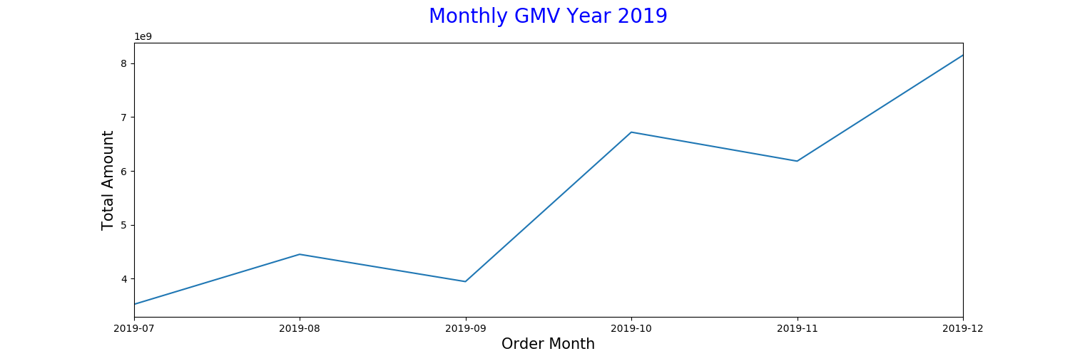
Customisasi Title dan Axis Labels
plt.title() : untuk set judul
- loc: letak judul (left, right, center)
- pad: mengatur jarak terhadap figure
- fontsize: ukuran tulisan
- color: mengatur warna
plt.xlabel: untuk set x axis label
plt.ylabel: untuk set y axis label

Slide 19
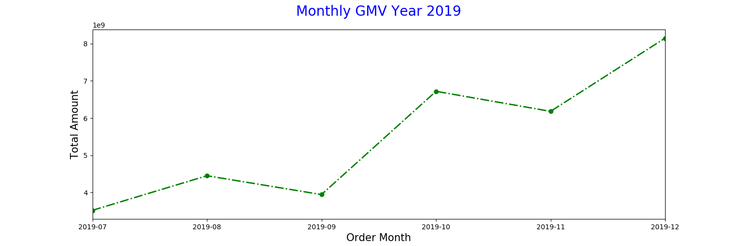
Customisasi Line dan point pada Line plot
Pada method .plot() terdapat parameter:
color: set warna
Marker: mengubah tipe point titik pada chart “o”, bisa juga “+”, “x” , “|”, “*”
Linestyle: set gaya garis
Linewidth: ketebalan gaya garis

Slide 20
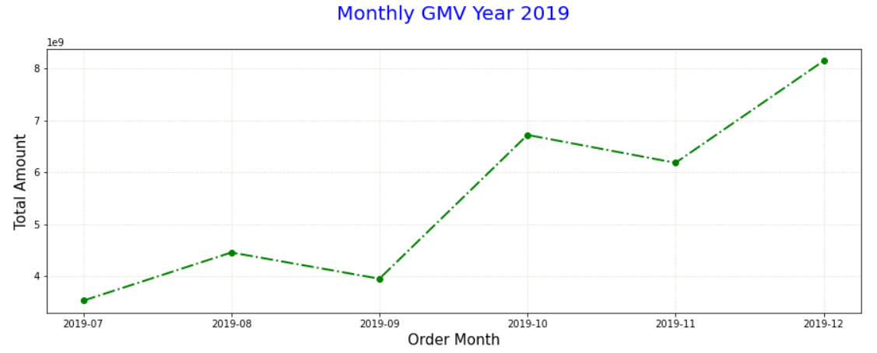
Mengatur grid
Pada method .grid() terdapat parameter:
color: set warna
Linestyle: set gaya garis
Linewidth: ketebalan gaya garis

Slide 21
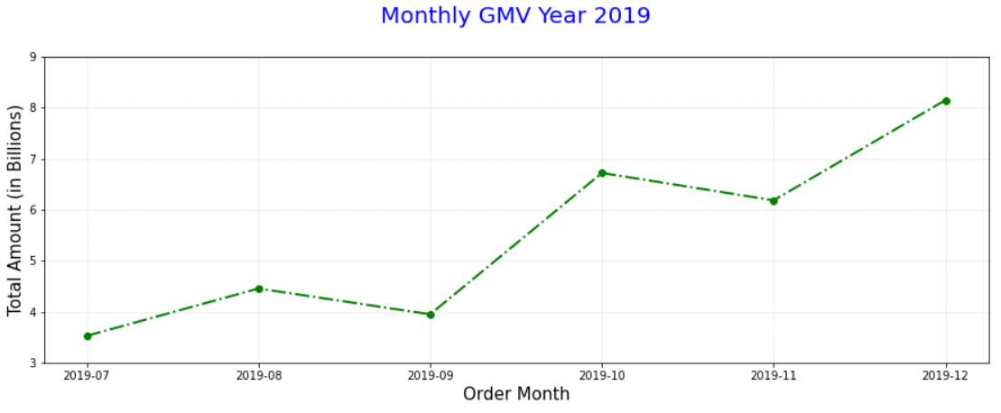
Y Axis ticks
Metod plt.yticks(): digunakan untuk mengatur y ticks dalam grafik.
Dalam contoh Membuat yticks ke satuan milyar

Slide 22
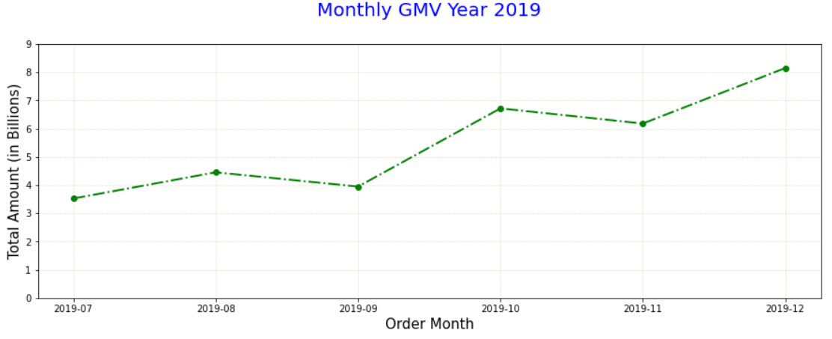
Y axis set from 0

Slide 23
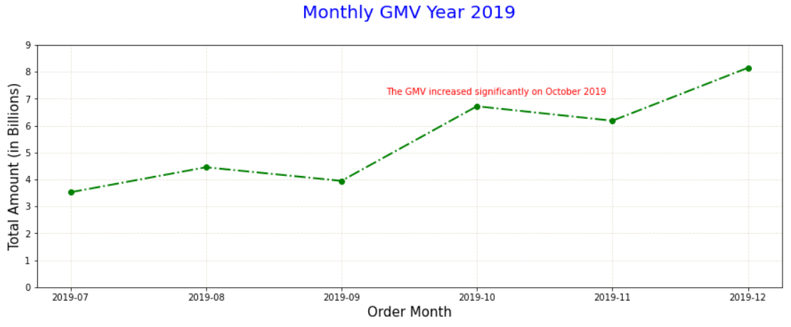
Menambahkan informasi
Pada method .text() ada angka setelah dan sebelum koma. Kedua angka itu ditransform agar menjadi rentang 0-1 dalam koordinatnya. Jika tidak akan mengikuti figsize yang telah di set. Maksude angka2 nya:
Angka 0.45 menunjukkan koordinat x
Angka 0.75 koordinat y

Slide 24
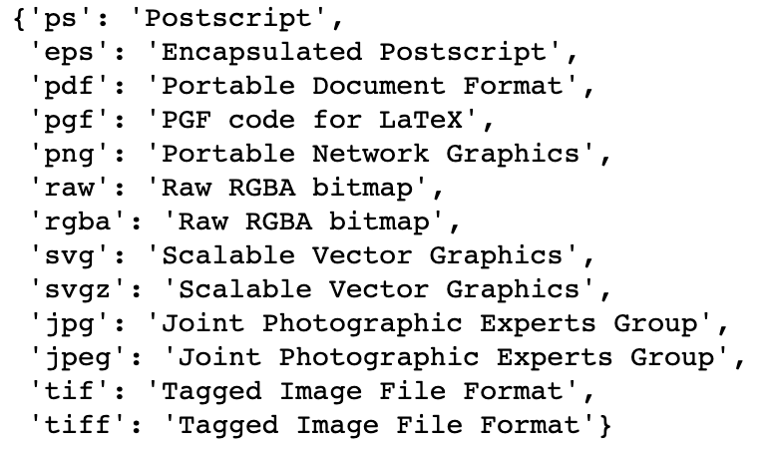
Menyimpan grafik
Untuk mengetahui ada apa aja ketika kita save kita bisa call code dibawah ini:
plt.gcf().canvas.get_supported_filetypes()

Slide 25
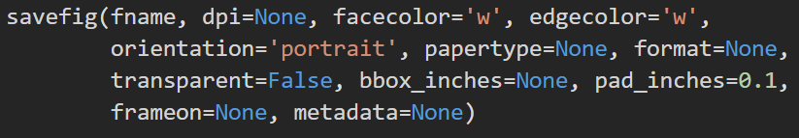
Parameter save grafik
Berikut parameter yang ada:
dpi: resolusi gambar (dots per inch)
quality: qualitas gambar hanya berlaku pada jpg, jpeg.
facecolor: memberikan warna bagian depan figure, di luar area plot.
edgecolor: warna pinggiran gambaran
Transparent: jika nilainya True, gambar jadi transparan.

Slide 26
Multiple Line plot

Slide 27
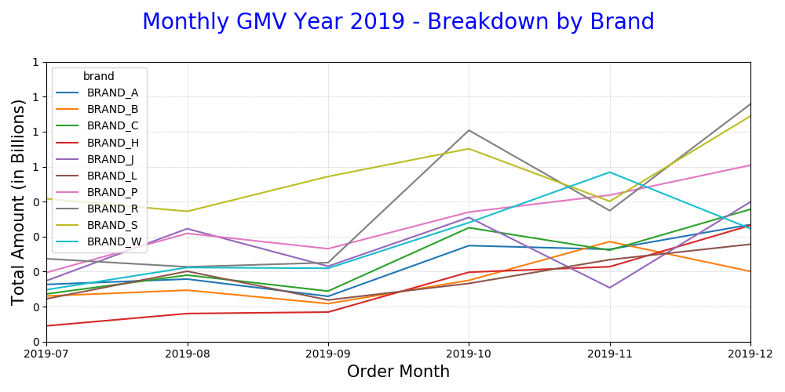
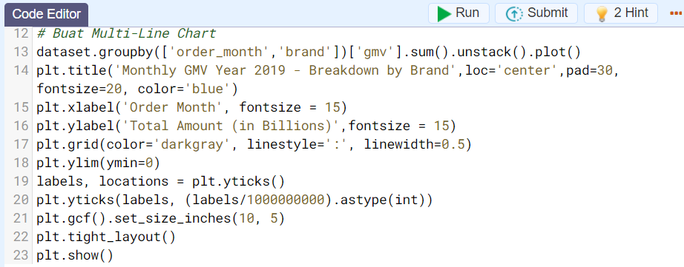
Multiple Linechart
Menambahkan “brand” pada grouping
Menambhkan method .unstack() untuk Membuat brand sebagai kolom.

Slide 28
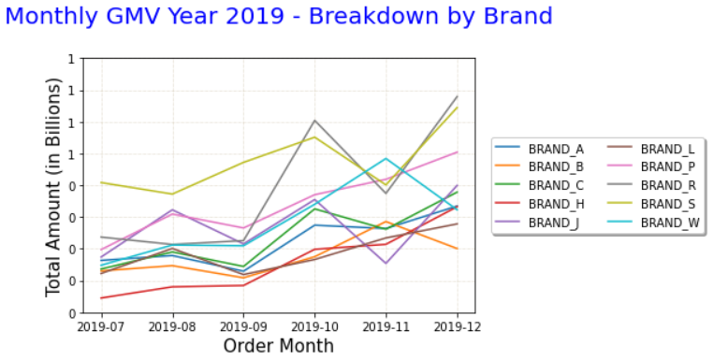
Mengatur legend
Parameter-parameternya:
loc: lokasi legend.
bbox_to_anchor: adjust lokasi legend base koordinat
shadow: ada bayangan gk
ncol: jumlah kolom legend
fontsize: ukuran font
title; judul legend
title_fontsize: ukuran judul legend

Slide 29
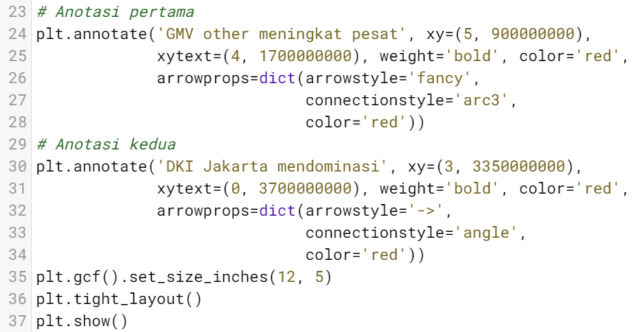
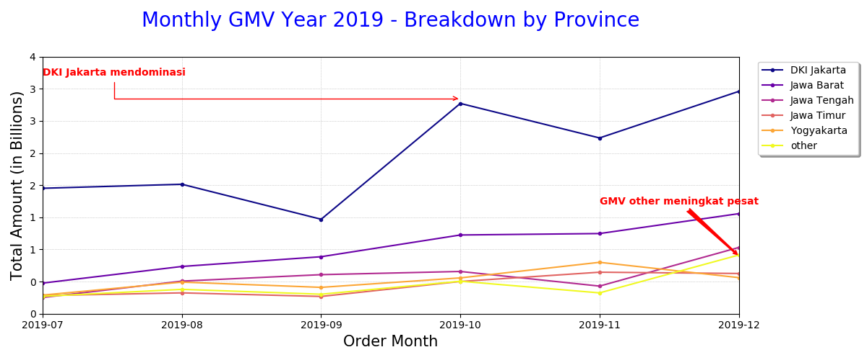
Menambahkan anotasi
Dengan plt.annotate() kita Melakukan anotasi pada grafik. Berikut parameter2-nya:
xytext: koordinat dari text
Arrowprops: konfigurasi panah
- arrowstyle: bentuk panah
- connectionstyle: menentukan bentuk dari garis panah. (arc, arc3,angle3)
- color: warna

Slide 30
Membuat Pie Chart and Bar Chart

Slide 31
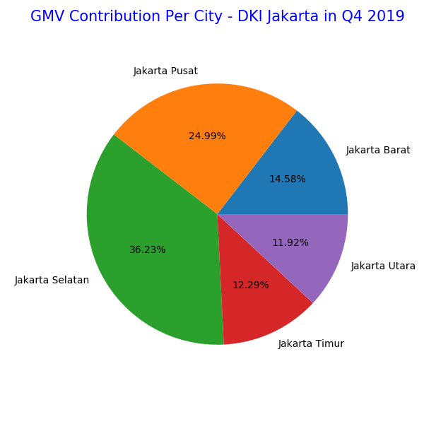
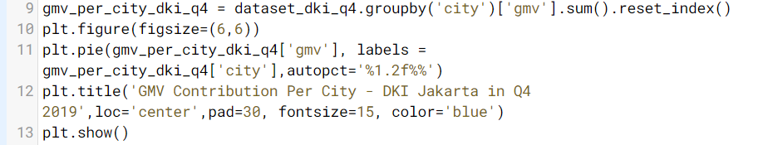
Pie Chart
Untuk Membuat pie chart kita perlu memakai “plt.pie()”. Pada fungsi itu terdapat parameter:
labels: array berisi label utk pie
colors: set warna utk masing2 values di arra
autopct: format persentase yang ditampilkan
shadow: memunculkan bayangan
radius: jari-jari dari pie

Slide 32
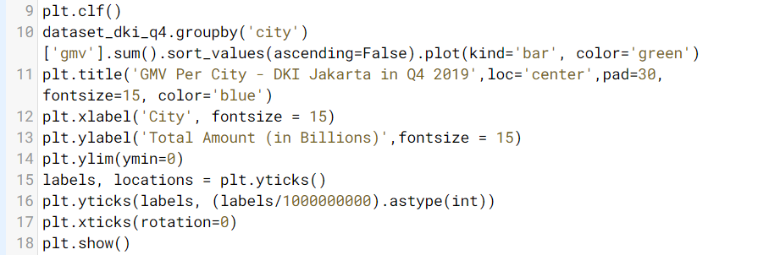
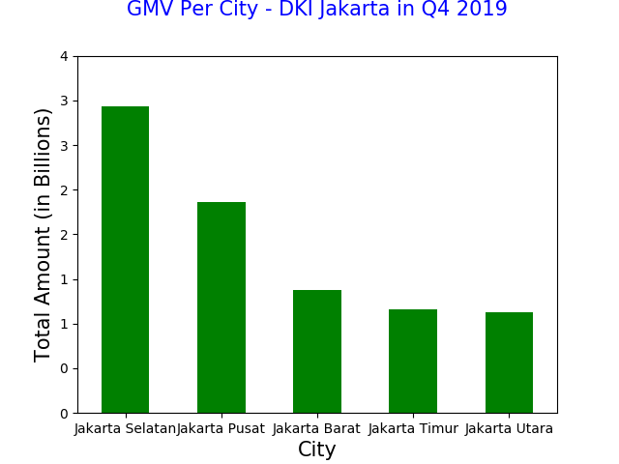
Bar Chart
Untuk Membuat bar chart kita perlu memakai method .plot() Pada fungsi itu terdapat parameter:
kind: jenis chart
color: warna
Kita jua bisa set x-ticks untuk merapikan.

Slide 33
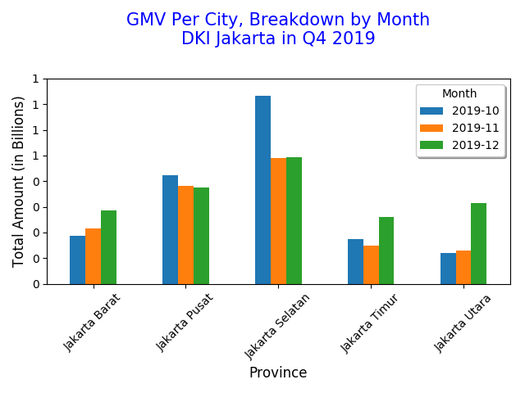
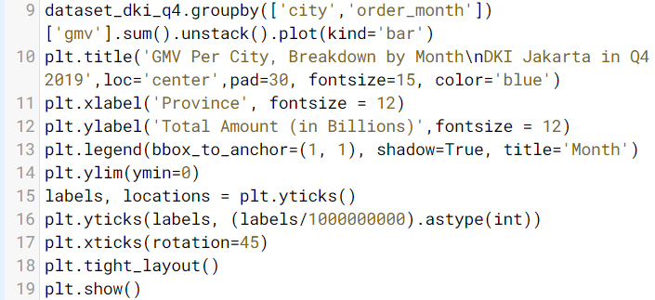
Multiple Bar-Chart
Untuk Membuat bar chart kita perlu memakai method “.plot()” setelah dataset kita unstack(). Pada fungsi “plot()” itu terdapat parameter:
kind: jenis chart bar
Kita jua bisa set x-ticks untuk merapikan dibuat 45 derjat.

Slide 34
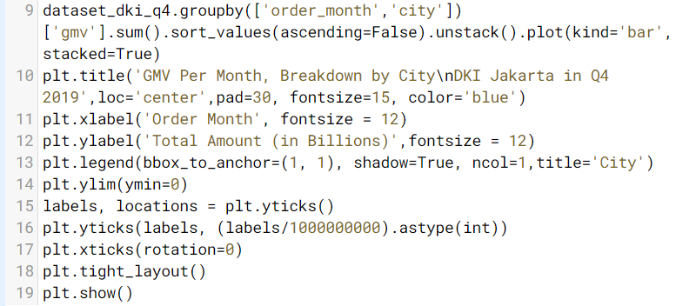
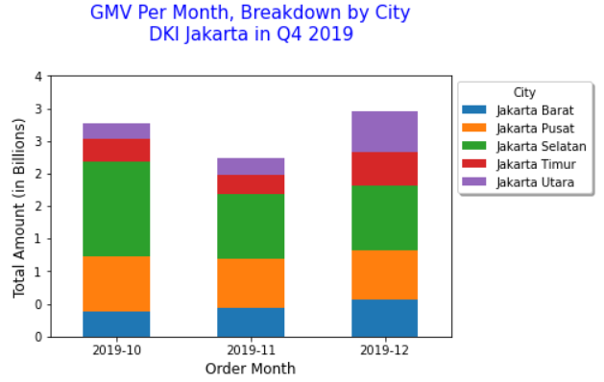
Stacked Chart
Untuk Membuat bar chart kita perlu memakai method “.plot()” setelah dataset kita unstack(). Pada fungsi “plot()” itu terdapat parameter:
kind: jenis chart bar
Stacked: Membuat menjadi staked

Slide 35
Membuat Histogram dan Scatter PLot

Slide 36
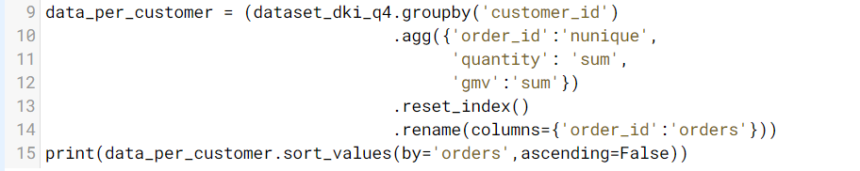
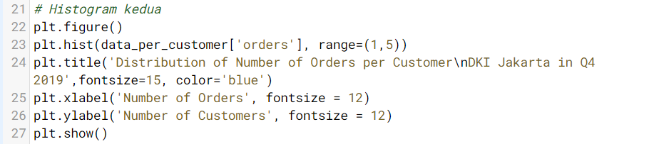
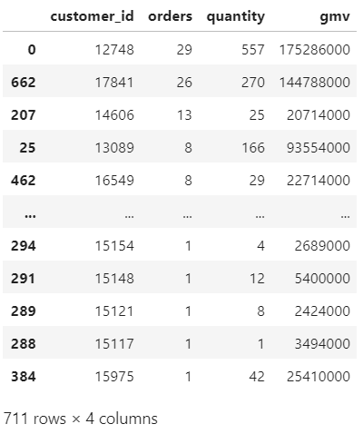
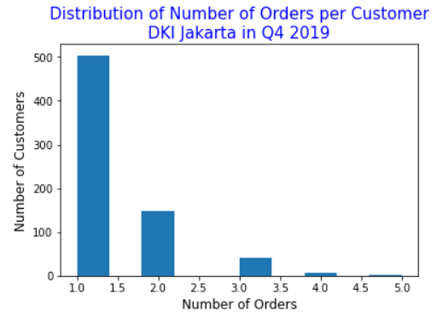
Histogram Plot

Slide 37
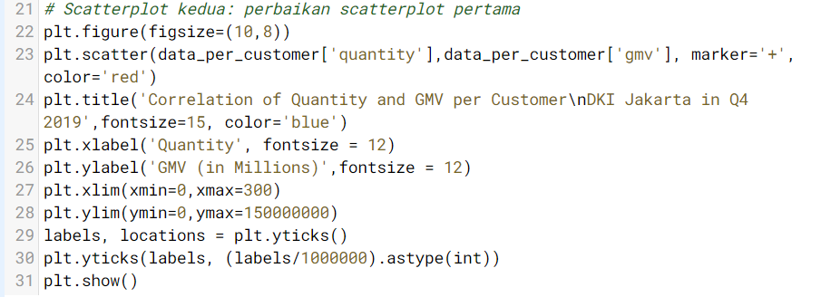
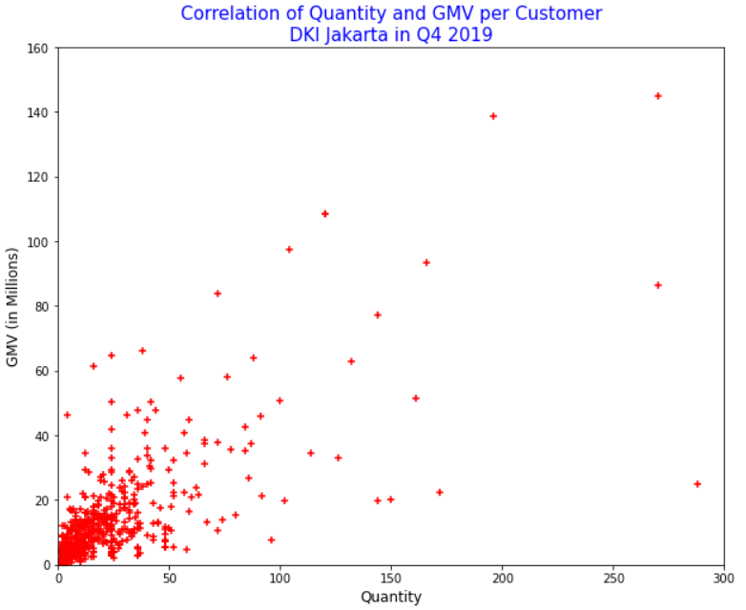
Scatter Plot
Kita panggil dengan :
plt.plot()
marker : point-point yang merepresentasi persebaran data
color: warna

Slide 38
Go To DQLab Platform

Slide 39

Go to DQLab Platfrom
Or Colabs
https://colab.research.google.com/drive/1F9GTw8TBKnJE8WLsDyIipAdGNavkNEGL#scrollTo=8-K_9n2u21rH

Slide 40
Question and Answer

Slide 41


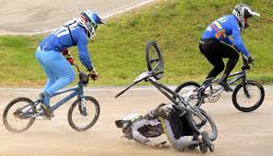
Quotes of the Day
Progress is Better than doing nothing. Failing is better than never trying.

